Slide 1
不同idle frequency下，CZ效应的大小
查辰

Slide 2
目标
确定11态与02态的不同detuning下，02对11排斥作用，即在idle frequency下CZ作用的大小。

Slide 3
仿真设计
一个qubit频率固定为5.23G，非简谐性250M，则1，2能级频率为4.97G。将另一个的比特的频率从4.97G调到2.97G，耦合强度12.5M。
将调节比特的频率定下来后（例如4.75G），静置98ns，观察态演化后的保真度。
做CZ需要将11与02能级调成相等，即调节的比特频率为4.97G，规定此频率为detuning = 0，得到以下几张图

Slide 4
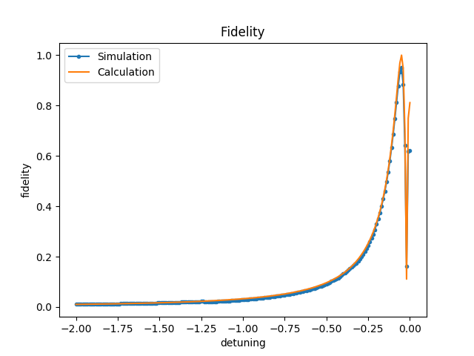

Slide 5
在上图中，初态为1,0+1，目标态为1,0-1，保真度越低，说明11态没有相位积累，02对11排斥弱，CZ效应不明显。
蓝色线是利用主方程演化模拟出的状态的保真度；
橙色的线是利用E11-E01-E10的能级差，计算出98ns内积累的相位，再计算出的保真度；
从上图可以看出，两条线基本重合，说明主要是由E11-E01-E10的能级差，即02对11的排斥导致的保真度的变化。
当detuning = 500M时，fidelity = 0.0915，积累相位10.48°

Slide 6
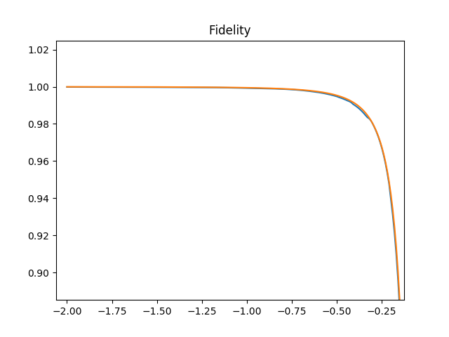

Slide 7
在上图中，初态为1,0+1，目标态为1,0+1，保真度越高，说明11态没有相位积累，02对11排斥弱，CZ效应不明显。
蓝色线是利用主方程演化模拟出的状态的保真度；
橙色的线是利用E11-E01-E10的能级差，计算出98ns内积累的相位，再计算出的保真度；
从上图可以看出，两条线基本重合，说明主要是由E11-E01-E10的能级差，即02对11的排斥导致的保真度的变化。
当detuning = 500M时，fidelity = 0.9947，积累相位10.48°

Slide 8
上面两个图其余条件相同，只是目标态不同，说明在保真度较低时，对态的误差更敏感。
虽然在detuning = 500M时保真度为99.5%附近，比较高，但是保真度随积累的误差相位并不是线性减小的而是越来越快，所以应该观察积累的相位。

Slide 9
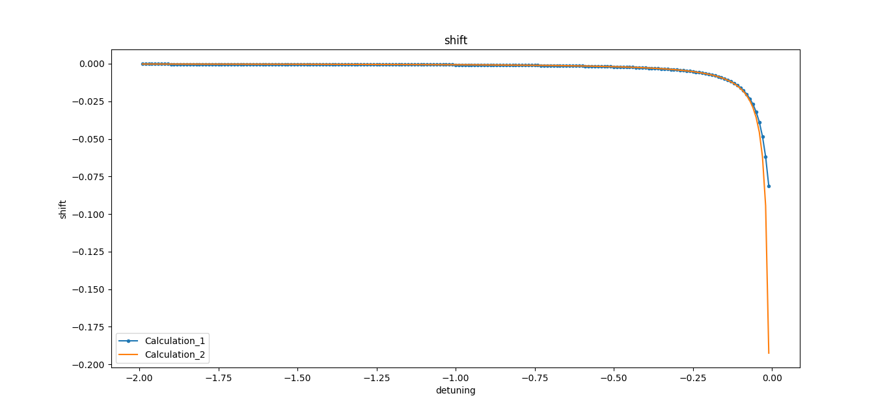

Slide 10
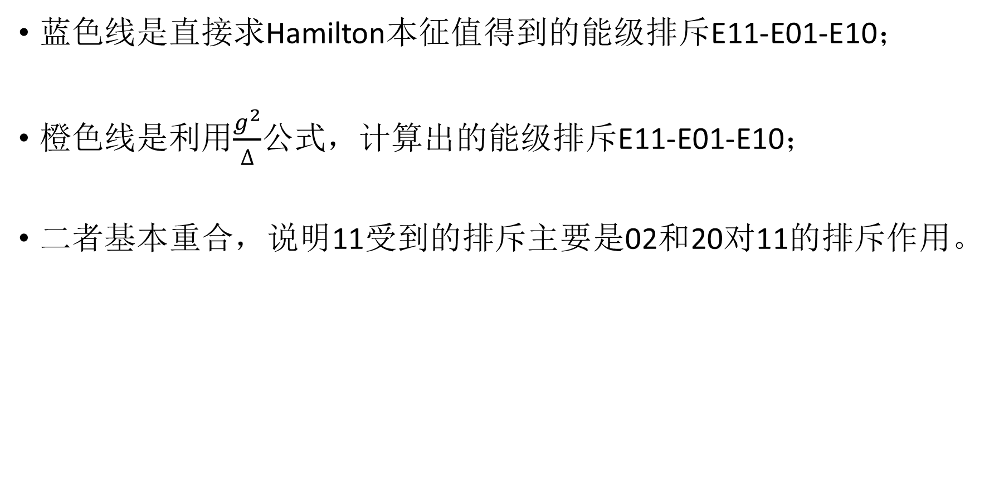
蓝色线是直接求Hamilton本征值得到的能级排斥E11-E01-E10；
橙色线是利用$\frac{g^{2}}{∆}$公式，计算出的能级排斥E11-E01-E10；
二者基本重合，说明11受到的排斥主要是02和20对11的排斥作用。

Slide 11
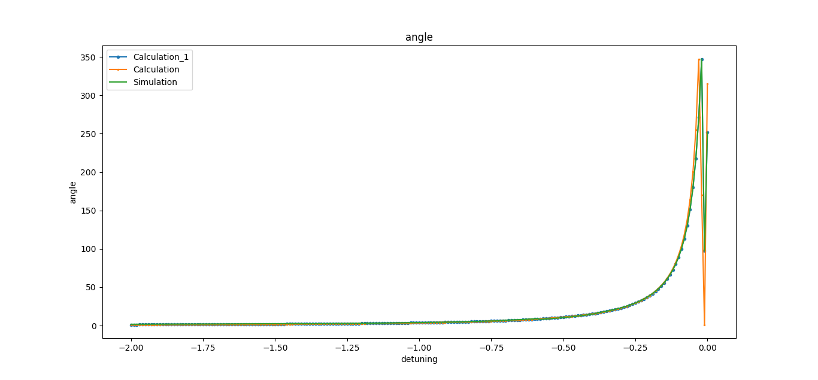

Slide 12
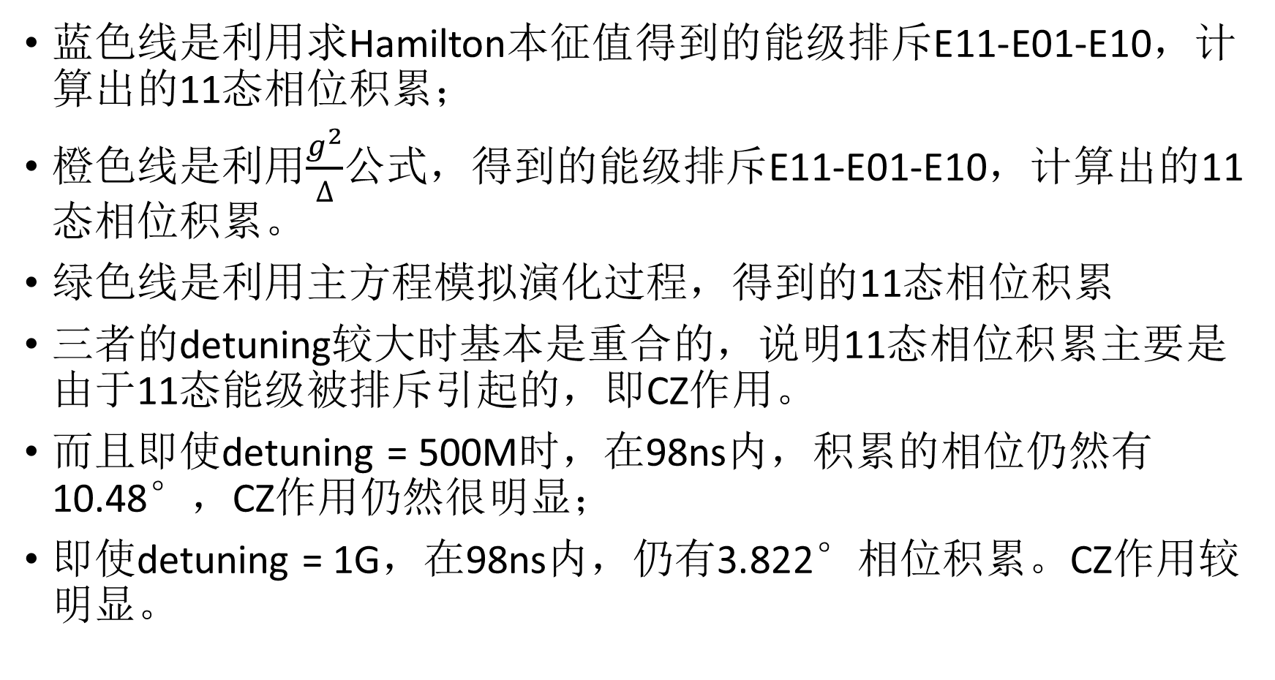
蓝色线是利用求Hamilton本征值得到的能级排斥E11-E01-E10，计算出的11态相位积累；
橙色线是利用$\frac{g^{2}}{∆}$公式，得到的能级排斥E11-E01-E10，计算出的11态相位积累。
绿色线是利用主方程模拟演化过程，得到的11态相位积累
三者的detuning较大时基本是重合的，说明11态相位积累主要是由于11态能级被排斥引起的，即CZ作用。
而且即使detuning = 500M时，在98ns内，积累的相位仍然有10.48°，CZ作用仍然很明显；
即使detuning = 1G，在98ns内，仍有3.822°相位积累。CZ作用较明显。

Slide 13
数据文件
Fid是仿真的保真度数据
Fid1是计算的保真度数据
Angle是仿真的相位积累
Angles是计算的相位积累

